Slide 1


hostco.ru
Группа компаний ХОСТ
Никита Васильев

Slide 2
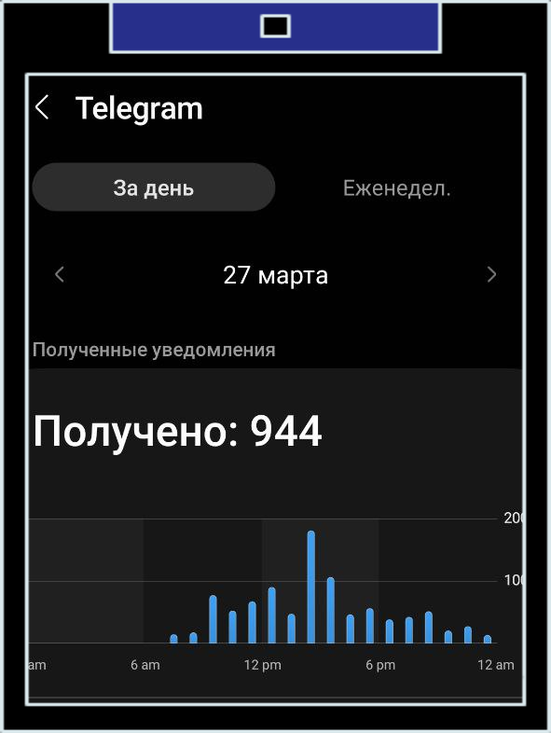
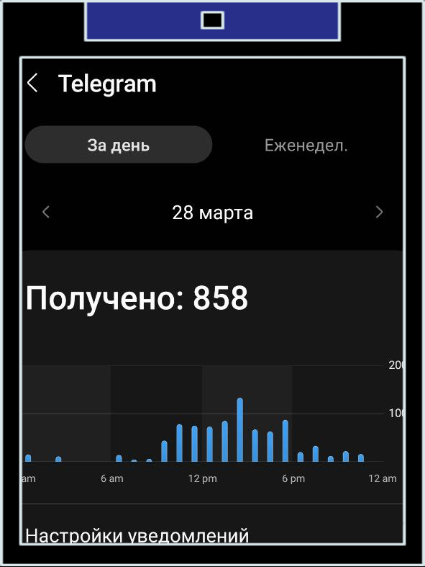
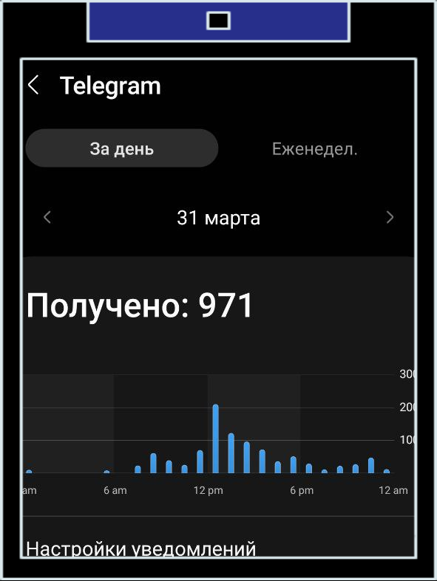

КОГО ЗАИНТЕРЕСУЕТ
2

Slide 3
О ЧЕМ ПОГОВОРИМ СЕГОДНЯ
01
02
03
04
05
06
ВВЕДЕНИЕ
ТЕЗАУРУС
ПЛЮСЫ / МИНУСЫ
Определимся с соглашениями
Договариваемся о терминах
Что сразу радует, а что
утомляет и усложняет жизнь
КАК РЕШАТЬ
НАБЛЮДЕНИЯ / СОВЕТЫ
ИТОГИ
Как сделать минусы плюсами
Или не сделать. Но мы ещё подумаем
А теперь подумаем вместе все, да обсудим
3

Slide 4
КТО Я? Разработчик* * не специалист тайм-менеджмента** и не психолог** ** преимущественно
01
И этим всё сказано, от этого и отталкиваемся
4

Slide 5
ВОЗВРАЩАЕМСЯ К ОПРЕДЕЛЕНИЯМ
02
Мои задачи, как техлида:
Развивать разработчиков
Помогать командам
Развивать продукты и проекты
Следить за новостями из мира разработки
Решать нетривиальные задачи
5

Slide 6
ВОЗВРАЩАЕМСЯ К ОПРЕДЕЛЕНИЯМ
02
Мои задачи, как техлида:
Развивать разработчиков
Помогать командам
Развивать продукты и проекты
Следить за новостями из мира разработки
Решать нетривиальные задачи *
* Но есть ньюанс
5
Notes:
* Важно отметить, как самостоятельно, так и силами коллег, правильно их направляя, но не за их счёт

Slide 7

ВОЗВРАЩАЕМСЯ К ОПРЕДЕЛЕНИЯМ
02
Личная цель
на каждый
квартал
6

Slide 8
ВОЗВРАЩАЕМСЯ К ОПРЕДЕЛЕНИЯМ
02
Что будем понимать под событием
всевозможные сообщения в Telegram
переводы задач в Redmine и их обновления
созданные MR в Gitlab, а также комментарии по ним в ревью
различные письма в почте
если находимся на созвоне – то дополнительно всё то, что происходит на нём
7

Slide 9
НАЧНЁМ С ОЧЕВИДНЫХ ПЛЮСОВ
03
Всем помогаешь.
Взаимодействуешь с большим числом людей, со всеми знакомишься в процессе, лучше и ближе всех узнаешь.
Развиваешь навыки коммуникации и управления временем.
К твоему мнению прислушиваются.
Решаешь самые разные задачами на похожих, но всё же отличающихся стеках.
Лучше узнаешь используемые технологии, ведь тебе нужно в них разобраться, чтобы помочь другим.
8

Slide 10
ПРОДОЛЖИМ НЕОЧЕВИДНЫМИ МИНУСАМИ
03
Во взаимодействии с коллегами:
всем помогаешь;
люди, которые приходят с вопросом, не всегда приходят с вопросом правильным и о том, что действительно им нужно – надо его вытягивать;
временем управлять сложно, так как, зачастую, появление всякого события не детерминировано;
ты не всегда знаешь ответ на вопрос, даже правильно заданный. Не всегда он хороший и нравится тебе, не всегда есть.
9

Slide 11
ПРОДОЛЖИМ НЕОЧЕВИДНЫМИ МИНУСАМИ
03
В личном рабочем процессе:
появляются ошибки из-за переключения между задачами (как переключение контекста);
невозможно успеть всё;
переработки и усталость;
достаточно сложно построить гибкий график и уходить по личной необходимости, потому что события в это время продолжают генерироваться, и очень часто на них нужно реагировать своевременно, так как от этого зависит рабочий процесс других людей.
10

Slide 12
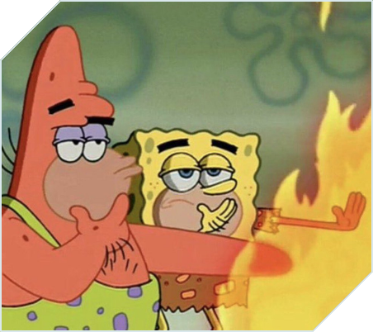
04
Неужели всё плохо?
11

Slide 13

ВСЁ ГОРАЗДО ЛУЧШЕ
04
Новые возможности… Новые возможности повсюду
12

Slide 14
ОТВЕРГАЕШЬ – ПРЕДЛАГАЙ
04
Во взаимодействии с коллегами:
изучать сильные и слабые стороны как свои, так и своих коллег;
надо понимать, что коллегам, в общем-то, не то чтобы сильно важно, устал ты, успеваешь ты им ответить – и это нормально;
учиться работать не только на рабочем месте: об этом подробнее позже;
посвящать время саморазвитию в рабочей сфере;
возвращать ответственность коллегам.
13
Notes:
Второй пункт: мы тоже не думаем, успевает ли дежурный админ поднять сервис; не можешь – не отвечай

Slide 15
ОТВЕРГАЕШЬ – ПРЕДЛАГАЙ
04
Во взаимодействии с собой: раскладывать пасьянс
не бояться ошибиться в задачах: это действительно не страшно, да и не та у нас направленность, кто сломал – тот и чинит;
успеть всё действительно невозможно: необходимо выставлять приоритеты, а кому-то, возможно, придётся подождать;
фиксировать время, выделяемое на работу, а дома – слушаться, когда тебя просят заканчивать;
учиться делать микроперерывы и разгружать голову, тренироваться переключаться между разными видами деятельности.
14
Notes:
Первый пункт: и это опыт. Последний пункт: это позволит как учиться своевременно переключаться и реагировать, так и вовремя заканчивать

Slide 16
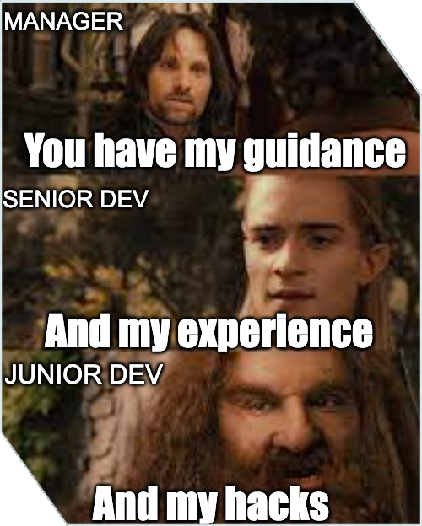
05
Таки что мы можем предложить?
15

Slide 17
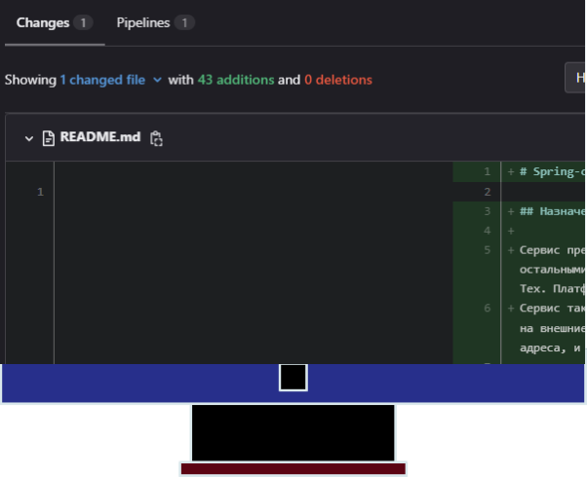
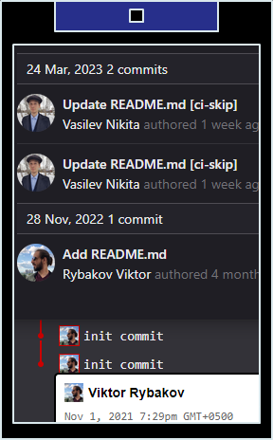
НЕЛЬЗЯ БЫТЬ НЕЗАМЕНИМЫМ
05
Пишите
документацию!
16

Slide 18
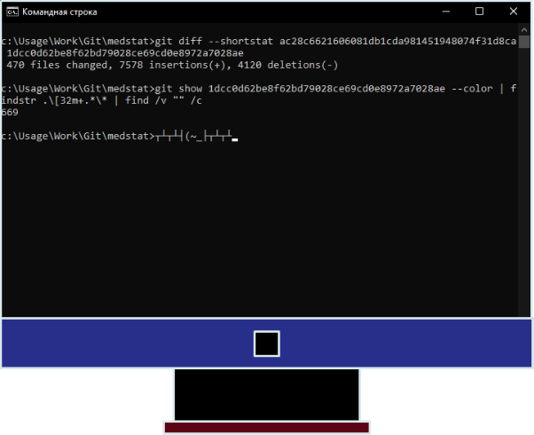
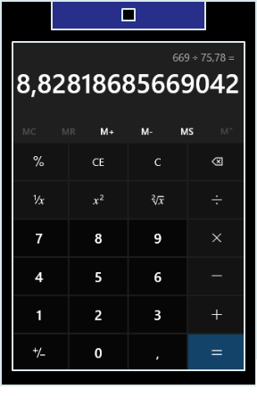
НЕЛЬЗЯ БЫТЬ НЕЗАМЕНИМЫМ
05
Пишите документацию, даже если кажется, что больно!
17

Slide 19
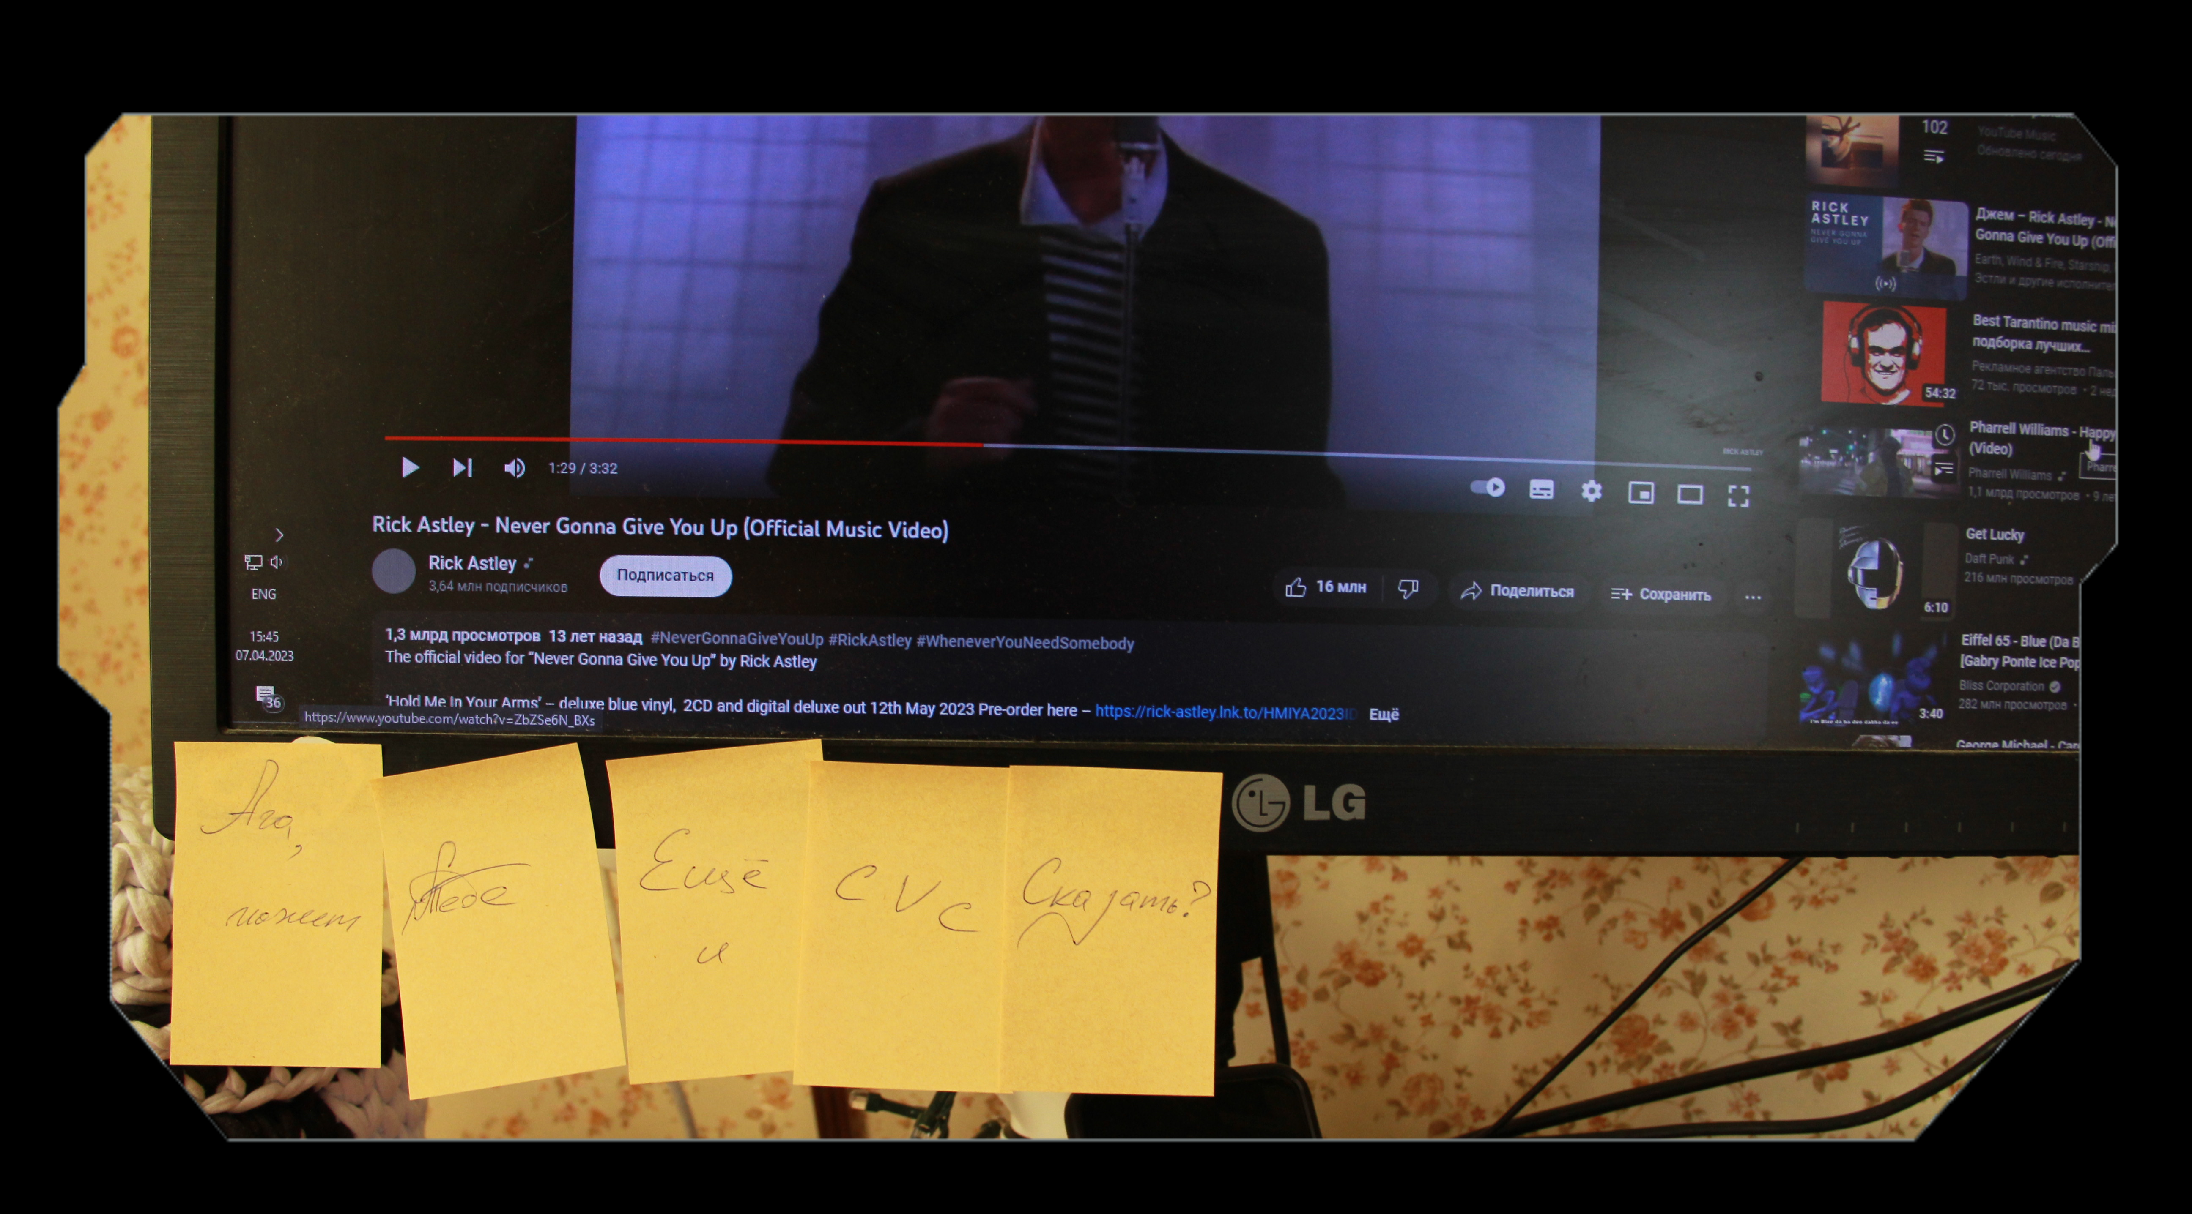
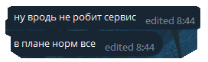
НУЖНО ДЕЛЕГИРОВАТЬ
05
Как членам команды
Так и бумажкам
18

Slide 20

ПЕРЕКЛЮЧАТЬ РАБОЧУЮ ДЕЯТЕЛЬНОСТЬ
05
Автономность от рабочего места также никто не отменял
19
Notes:
переключать виды работы - например, сидишь, кодишь несколько часов, нало куда-то идти - не фигачишь ещё сильнее, чтобы успеть, а уходишь и работаешь иначе - отвечаешь на вопросы по типу "а как сделать это", по типу "ищешь где что было накодено прежде, в какой задаче, почему и зачем так", ревьюишь код

Slide 21

И НЕ ЗАБЫВАТЬ О МЕЛОЧАХ
05
Обустраивать рабочую обстановку и не отвлекаться на посторонние факторы просто так. Особенно важно дома.
Помнить об увлечениях, посвящать нерабочее время им и другим людям.
Даже если работа становится увлечением – использовать пет-проекты с осторожностью
Разминать шею (а всё, что ниже – не обязательно)
Хочешь поработать в выходной – пиши записку
20
Notes:
Второй пункт: так тоже легче не выгорать, надо как-то сформулировать почётче

Slide 22
06
ПОДВЕДЁМ ИТОГИ
Никто не идеален, и надо учиться с этим работать
Проводить как можно больше времени не за работой, а работать – вдумчиво
Измотанным ты никому не поможешь
Надо отдыхать и правильно следить за собой: следить за своим здоровьем, физическим и психологическим. Это важно, это нормально
21

Slide 23



ОБСУДИМ ВОПРОСЫ
06
ПРЕЗЕНТАЦИЯ
Telegram
N.Vasilev@hostco.ru
Github
22

